Slide 1


CHÀO MỪNG CÁC CON
ĐẾN VỚI TIẾT HỌC

Slide 2

















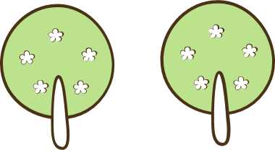
Khởi động
Notes:
Bài giảng được thiết kế bởi: Vũ Hồng

Slide 3



non
Ong
học
việc
The little bee

Slide 4


13 - 7 = ?
A. 6
B. 7
C. 5
D. 4

Slide 5
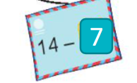
A. 6
B. 7
C. 4
D. 3

Slide 6
14 - 6 ? 7
A. <
B. >
C. =

Slide 7

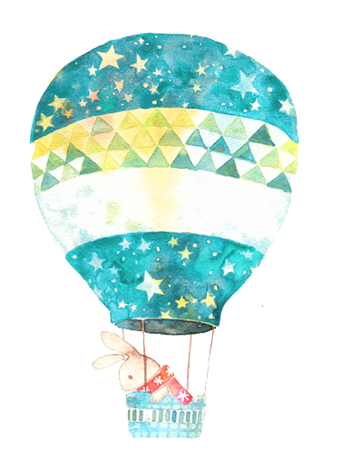


Thứ ngày tháng năm 2021
Toán
Bài 13: Bài toán về nhiều hơn, ít hơn một số đơn vị.

Slide 8



Tiết 1.

Slide 9

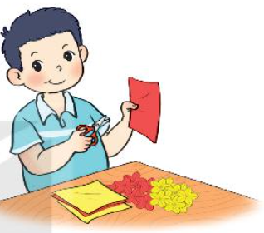

Giải bài toán về nhiều hơn một số đơn vị
Có 6 bông hoa màu đỏ, số bông hoa màu vàng nhiều hơn số bông hoa màu đỏ là 3 bông. Hỏi có bao nhiêu bông hoa màu vàng?
6
Nhiều hơn 3
Bài giải
Số bông hoa màu vàng là:
6 + 3 = 9 (bông)
Đáp số: 9 bông hoa.
?

Slide 10
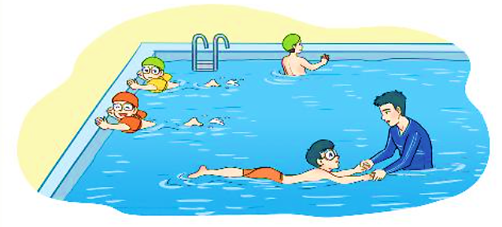
?
?
?
Trong một lớp học bơi có 9 bạn nam, số bạn nữ nhiều hơn số bạn nam là 2 bạn. Hỏi lớp học bơi có bao nhiêu bạn nữ?
+ =
1
Bài giải
Số bạn nữ của lớp học bơi là:
(bạn)
Đáp số: bạn nữ.
Tóm tắt
Nam: 9 bạn
Nữ nhiều hơn nam: 2 bạn
Nữ: … bạn?
+ =
?
?
?
9
2
11
?
11

Slide 11
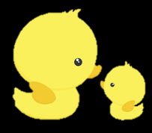
Trên sân có 14 con gà, số vịt nhiều hơn số gà là 5 con. Hỏi trên sân có bao nhiêu con vịt?
2
?
?
?
+ =
Tóm tắt
Gà: 14 con
Vịt nhiều hơn gà: 5 con
Vịt: … con?
Bài giải
Số con vịt trên sân là:
(con)
Đáp số: con vịt.
?
?
?
?
?
14
+
5
=
19
?
19

Slide 12


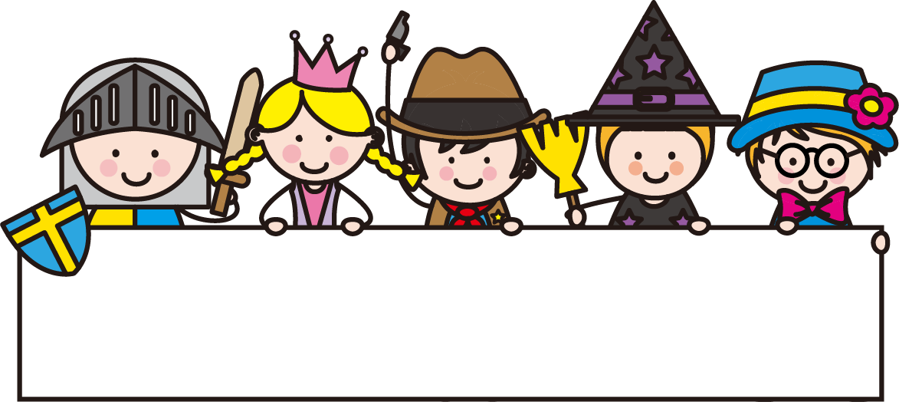

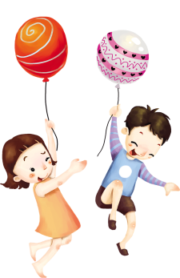

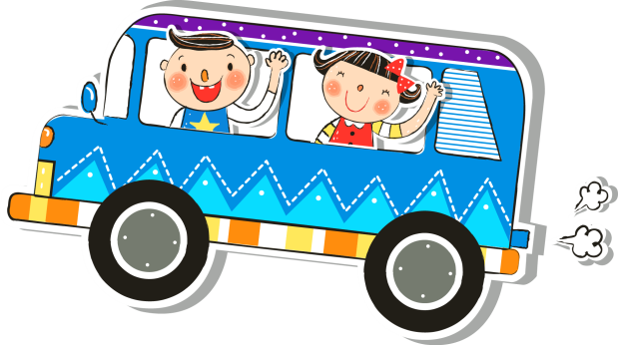

HẸN GẶP LẠI
Notes:
TK: VŨ HỒNG

